Slide 1




Основы здорового образа жизни.
Ответственный пациент. Кто он?
(в рамках реализации проекта
«ЗОЖ в Профсоюзе. Школа здоровья»)

Slide 2

Краснодарская краевая организация Общероссийского Профсоюза
образования в своей работе уделяет особое внимание созданию в образовательной среде здоровьесберегающих и здоровьеформирующих условий, направленных на сохранение и укрепление здоровья, повышение работоспособности и творческой активности членов Профсоюза, работников отрасли образования края, способствующих улучшению качества жизни и системы образования региона в целом.

Slide 3
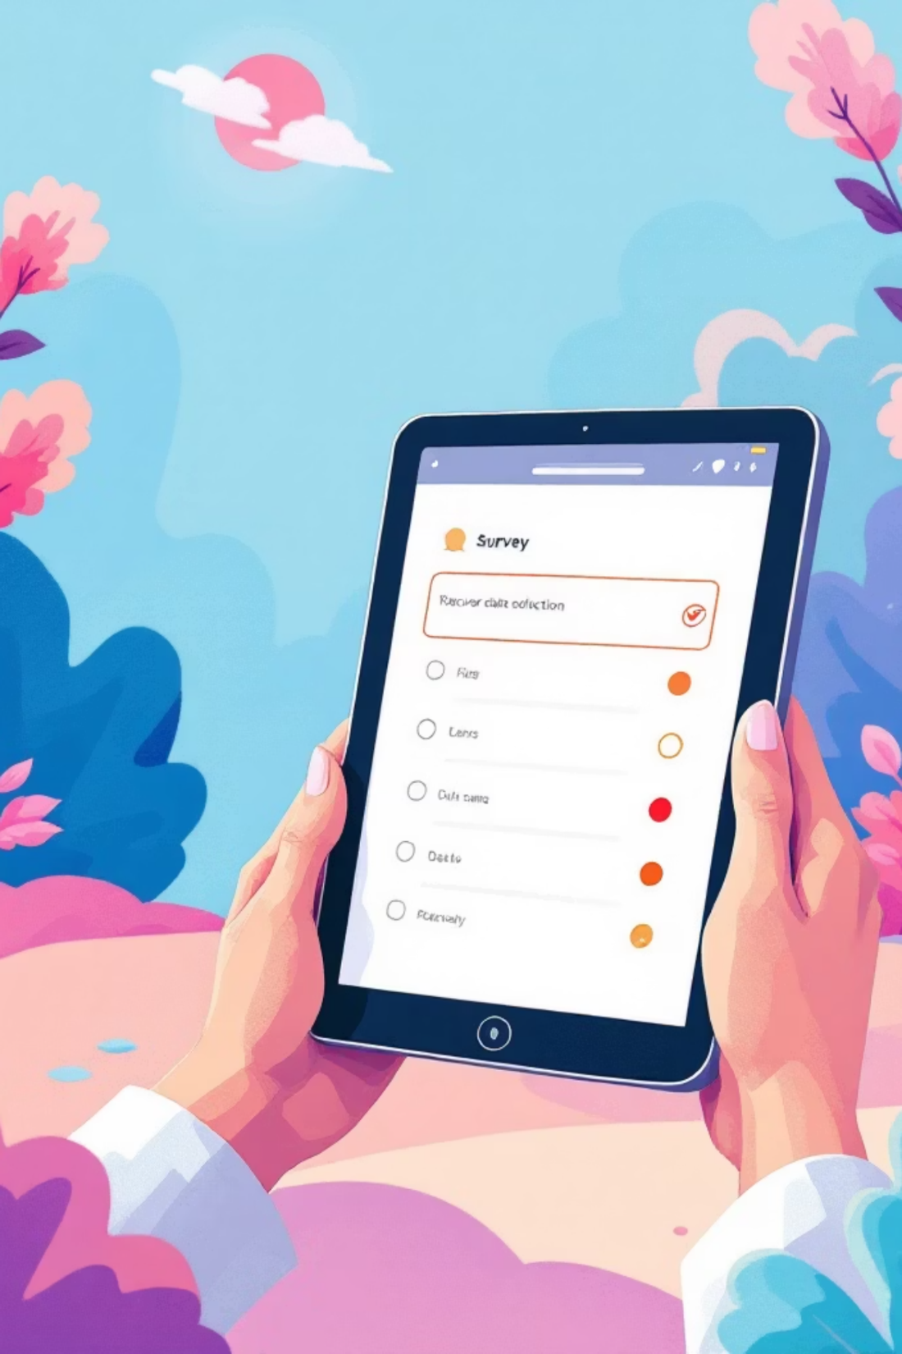

Масштабы исследования
19661
44
95.2%
Участников опроса
Муниципальных образований
Женщины
4,8% мужчины
15,5% от общего количества членов Профсоюза
Охвачены все регионы края
Средний возраст участников: 48 лет. От 19 до 73 лет. Педагогический стаж: до 5 лет – 23,6%, от 6 до 10 лет – 15,4%, от 11 до 25 лет – 30,5%, более 25 лет – 30,5%.

Slide 4



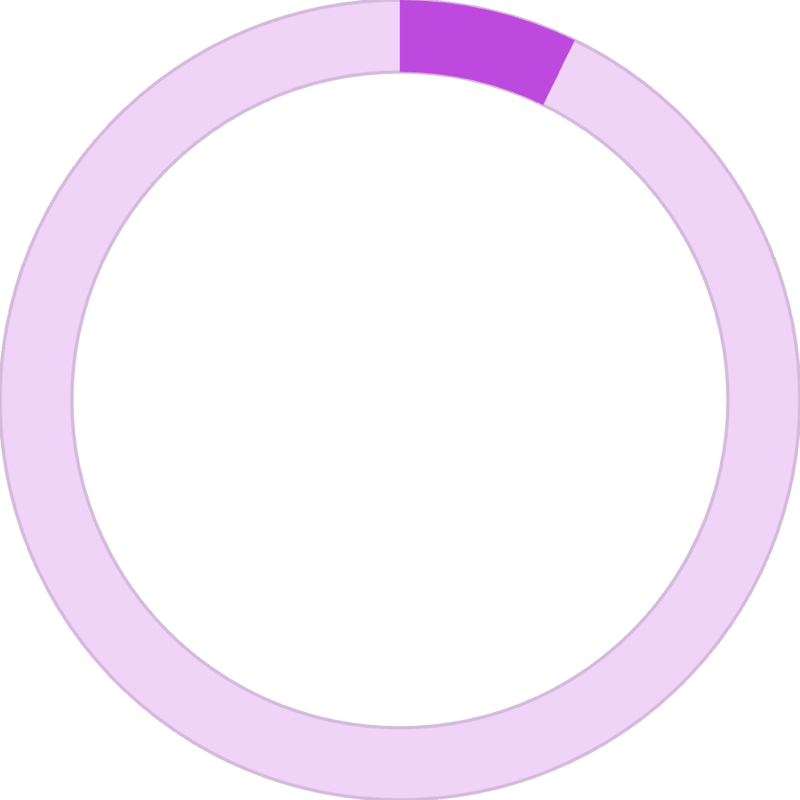
Оценка состояния здоровья
54.6%
32.9%
7.2%
Удовлетворительное
Хорошее
Отличное
В пределах нормы
Регулярно обследуются
Следят за показателями
5,3% затруднились ответить, так как давно не обследовались. Показатель снизился на 1,7% по сравнению с опросом 2024 года.

Slide 5


Влияние профессии на здоровье
Негативное воздействие
73% уверены, что профессия оказывает негативное влияние на здоровье. Показатель увеличился на 21,3% по сравнению с 2024 годом.
35% отметили отрицательное влияние на нервную систему
23% назвали ухудшение зрения
47% любят работу и считают её призванием
Стресс и эмоциональное напряжение
17,4% постоянно испытывают стресс, 23,6% часто (несколько раз в неделю), 31,1% иногда (несколько раз в месяц). 4,5% находятся в состоянии хронического стресса.

Slide 6

Распространённые проблемы со здоровьем
Проблемы со зрением
Головные боли
49,8% — ухудшение, синдром сухого глаза
44,8% — регулярные проявления
Повышенная тревожность
ЖКТ заболевания
36% — нервное напряжение
26,6% — проблемы с пищеварением
Депрессивное состояние
Опорно-двигательный аппарат
28,9% — требуется внимание
15,9% — остеохондроз, боли в спине
16,7% испытывают хроническую усталость и проблемы со сном. 10,9% имеют повышенное артериальное давление. 17% сталкиваются с частыми простудами и снижением иммунитета.

Slide 7


Медицинская помощь и диспансеризация
Диспансеризация
72,6% проходят ежегодно, 17,4% периодически (раз в три года), 10% не обследуются
Хронические заболевания
50,3% имеют заболевания, требующие наблюдения врача
Контроль здоровья
60% считают медосмотры полезными, 40% — формальными
Удовлетворённость ОМС
Недовольство
53,2% довольны качеством медицинских услуг в постковидный период
46,8% недовольны. 47% не устраивает организация работы, 38,5% — длительность ожидания

Slide 8
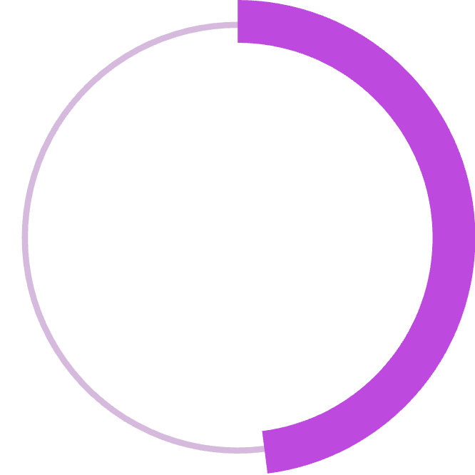

Мобильный центр здоровья
48%
4.8%
Воспользовались услугой
Дважды
Прошли бесплатный выездной скрининг
Воспользовались возможностью повторно
Выявленные факторы риска
Состояние стресса — 71%
Повышенный холестерин — 65,7%
Гиподинамия — 33%
Повышенное давление — 18%
Критические заболевания (5,1%)
2,3% злокачественные новообразования, 1,3% почечная недостаточность, 0,9% инсульт, 0,6% инфаркт

Slide 9
Затраты на здоровье
35.7%
29.5%
3000-5000 ₽
До 2000 ₽
Основная группа расходов
Минимальные затраты
21.7%
9.1%
5000-10000 ₽
Более 10000 ₽
Средний уровень
Высокие расходы
4% затруднились ответить, так как не считали данные затраты. 73,6% знают о страховой программе «Защита жизни и здоровья», но 67% не желают участвовать, ссылаясь на высокий взнос.

Slide 10




Образ жизни и привычки
Питание
44,2% питаются полноценно и регулярно, 24% перекусывают на бегу, 30,8% питаются по-разному без режима
Физическая активность
25,2% занимаются не менее 30 минут 3+ раз в неделю, 30% время от времени, 31,2% очень редко, 13,6% не занимаются
Сон
52,2% спят 6-7 часов, 21,2% менее 6 часов, 23,8% 7-8 часов, 2,8% более 8 часов
10000+ шагов
5000 шагов
3000 шагов
30,5% нахаживают ежедневно
29,4% проходят в день
20,2% средний показатель
75,6% не имеют вредных привычек, 54,5% придерживаются здорового питания. 62,8% болели простудными заболеваниями 1-3 раза за год.

Slide 11
Рекомендации и предложения
01
02
Воспитание культуры ЗОЖ
Расширение социальных гарантий
Научить педагогов любить заботиться о себе и своем здоровье
50% компенсация санаторно-курортного лечения один раз в год
03
04
Повышение заработной платы
Организация кабинетов релаксации
Увеличение доходов и уменьшение нагрузки на работников
Создание мест отдыха в каждой образовательной организации
05
06
Регулярные медицинские осмотры
Производственная гимнастика
Качественные обследования не менее 2 раз в год
Обязательная вводная гимнастика в образовательных организациях
07
08
Психологическая поддержка
Привилегии в ОМС
Бесплатное консультирование специалистами, вебинары о стрессоустойчивости
Приоритетное обращение в медицинские организации
«От здоровья педагогической общественности в огромной степени зависит здоровье подрастающего поколения, будущего страны»

Slide 12


ОПРЕДЕЛЕНИЕ
Ответственный пациент (ОП)
- это человек, который осознанно участвует в процессе сохранения и поддержания своего здоровья:
обладает информацией о своем здоровье, заболевании (если есть), правах и алгоритмах действий;
сохраняет позитивный настрой и эмоциональную устойчивость;
проходит системную диспансеризацию (медосмотры);
сотрудничает с врачом и выполняет медицинские назначения, формирует полезные привычки.

Slide 13
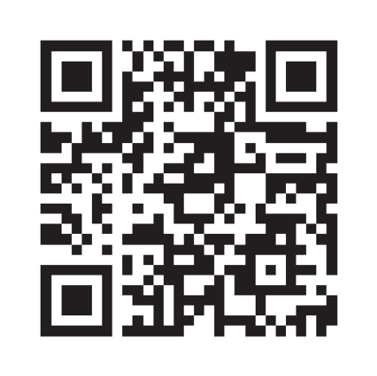

ТЕСТИРОВАНИЕ
Измерьте свой личный уровень ответственности
Куратор – Мазницкая Людмила Алексеевна

Slide 14
ЭКОСИСТЕМА ОТВЕТСТВЕННОГО ПАЦИЕНТА
Пациент
Семья и ближайшее окружение
Профсоюз
Система здравоохранения (Страховые СМО )
Врач
Работо-датель
Другие пациенты
Ключевой задачей экосистемы является РАСПРЕДЕЛЕНИЕ ОТВЕТСТВЕННОСТИ между ее участниками, понимание своей роли и задач, эффективное взаимодействие всех участников.
Согласованным РЕЗУЛЬТАТОМ работы экосистемы является максимально возможное качество жизни ответственного пациента.

Slide 15













СТРУКТУРА ОТВЕТСТВЕННОСТИ ПАЦИЕНТА
ИНФОРМАЦИОННЫЙ БЛОК |  | ЛИЧНОСТНЫЙ БЛОК |  | ПОВЕДЕНЧЕСКИЙ БЛОК
 | 1. Информированность |  | 1. Осознанное отношение к своему здоровью |  | 1. Действия пациента
 | 2. Алгоритмы действий |  | 2. Позитивная мотивация и убеждения |  | 2. Эффективные коммуникации
 |  |  | 3. Эмоционально-устойчивое и ресурсное состояние
 |  |  | 4. Воля и самодисциплина

Slide 16

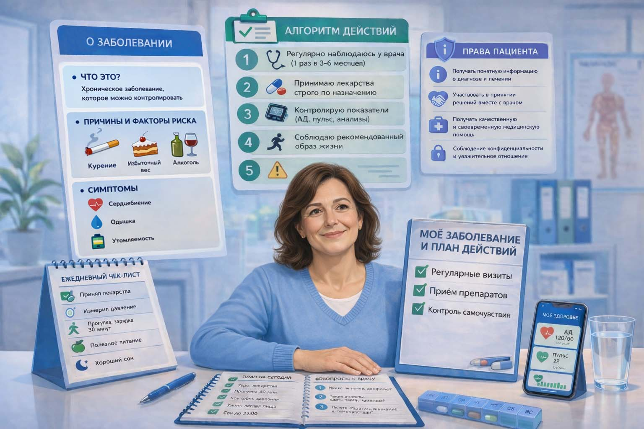
ИНФОРМАЦИОННЫЙ БЛОК

Slide 17



ЛИЧНОСТНЫЙ БЛОК. Позитивная мотивация и убеждения

Slide 18


ЛИЧНОСТНЫЙ БЛОК. Эмоционально-устойчивое и ресурсное состояние

Slide 19
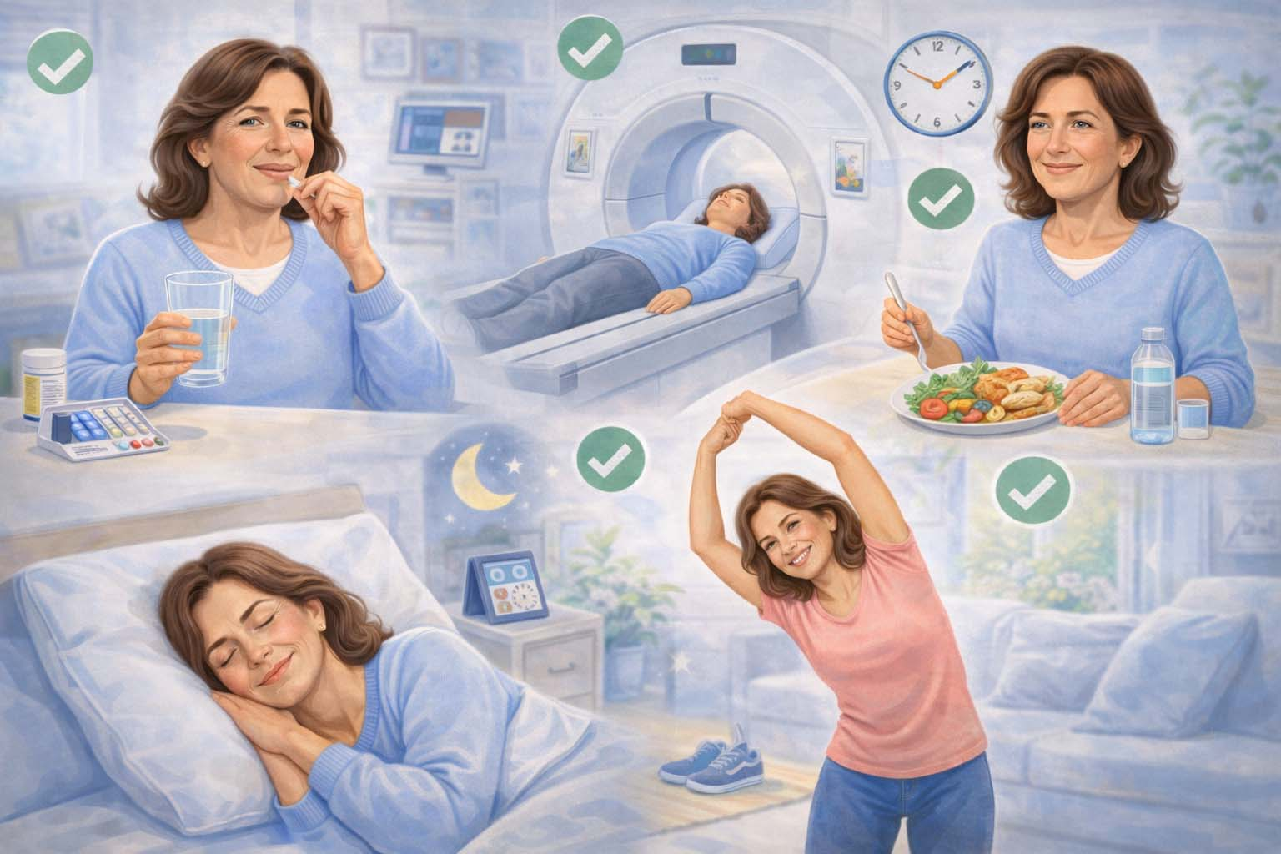

ПОВЕДЕНЧЕСКИЙ БЛОК. 1. Действия пациента

Slide 20


ПОВЕДЕНЧЕСКИЙ БЛОК. Эффективные коммуникации

Slide 21

ДИНАМИЧЕСКАЯ МОДЕЛЬ ПАЦИЕНТА,
ОТВЕТСТВЕННОГО ЗА СВОЕ ЗДОРОВЬЕ
ИНФОРМАЦИОННЫЙ БЛОК
Знания
ПОВЕДЕНЧЕСКИЙ БЛОК
Действия
Результат
ЛИЧНОСТНЫЙ БЛОК
Настрой

Slide 22


4 сферы полезных привычек ОП

Slide 23
ТЕСТИРОВАНИЕ
Измерьте свой личный уровень ответственности
Будьте здоровы!!!

